Slide 1
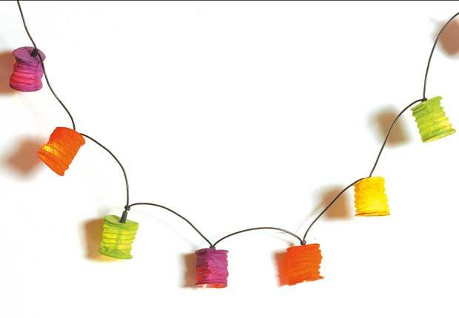
LE BAL DES GUINGUETTES Réveillon du 31 décembre 2011

Slide 2
L’espace Guinguette De 20h à 2h du matin
Les guinguettes miam miam :
Elizabeth Adam et Paul Wellard (beignets d’oignons doux des Cévennes)
DJ crep (sucrées et salées)
Un stand à base de pomme de terre (en cours)
Pour les boissons : des bières belges, des cocktails et un bar « ordinaire »

Slide 3
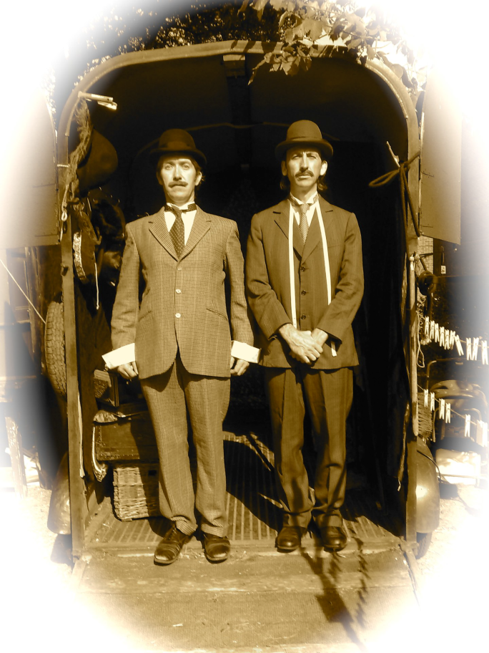
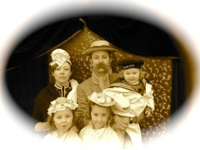
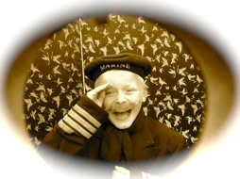
L’espace Guinguette (suite)
The Photographers
Ces 2 anglais vous proposent de vous faire tirer le portrait en costume et qualité d’époque !

Slide 4
L’espace Guinguette (suite)
Les Vidéophages
Le « vidéo bus » grâce à un bus des années 1970 peut accueillir 45 personnes par séances.
Ce bus mythique qui a longtemps servi aux transports scolaires sera équipé pour des projections en duplex avec deux écrans rouleau positionnés en début et en milieu de bus.
La programmation des films se fera sur la thématique des vacances pour rendre hommage aux deux premières semaines de congés payées de l’Histoire !
Le bus sera agrémenter de deux tentes pour permettre de scénariser ces voyages :
- une tente d’accueil qui sera transformée en usine
- une tente d’arrivée qui sera transformée en plage
Durée totale par intervention : 45 min pour 45 personnes
4 "voyages" :
Départs prévus à 20h - 21h - 22h - 23h

Slide 5
L’espace Guinguette (suite)
Les Vidéophages (suite)
Le scénario ************* L’HISTOIRE DE l'USINE A LA PLAGE
1ère partie – 15 min
Un contremaître (avec des manchettes) fait mettre en ligne le public entre des palissades en bois décorées d'affiches du front populaire.
Il leur donne des lunettes de soudeur, des casquettes, des casques de chantier.
Une sirène se déclenche pour les faire rentrer dans la tente Usine., de la fumée s’en dégage, 45 personnes pointent
Quand ils sont rentrés : un panneau « EN GREVE » barre l’entrée, Ambiance sonore d’usine.
Dans la tente USINE deux meneurs de grève poussent les ouvriers à se révolter et à embarquer dans un bus pour partir en voyage.
Ils leur donne des tracts (les programmes de notre intervention rédigé et mis en page comme des tracts militants)
Un photographe avec un appareil photo à flash leur tire le portrait. Le chauffeur de bus goguenard et aviné les attend derrière son volant et les salue à leur entrée dans le bus. Son de démarrage du bus. Sur le pare-brise des images défilent de route avec auto-stoppeuses.
Deux ouvriers partagent leur panier pique-nique (saucisson, mignonette…) et quand tout le monde sera installés, déroule les écrans.
Le chauffeur descend et apparaît sur les écrans pour leur présenter les films ou la sélection.
2ème partie – 20 min
Projection de 15 min de films . Chaque programmation commence par un film sur les grèves ou les manifestations.
Puis les films sont organisés en thématique : Chemin de campagne /Transport amoureux / Chemins de traverse /Voyage intérieur /Voyage au bout de la nuit
A la fin de la projection, le chauffeur en jouant de l’accordéon invite le public à descendre par le fond du bus.
3ème partie – 10 min
A leur descente du bus, un tenancier de guinguette (moustachu, canotier en paille, bretelles et costume rayé) et son acolyte (habillé de la même façon) les attendent pour leur offrir un petit verre de vin blanc. Bruit de mouette. 45 tours avec une sélection spéciale « guinguette ».
Le photographe les prend de nouveau en photo une fois métamorphosés en plagiste : plus de lunettes, ni de casques, souriant le verre à la main.
Les photos seront projetées sur deux transats à la sortie.

Slide 6
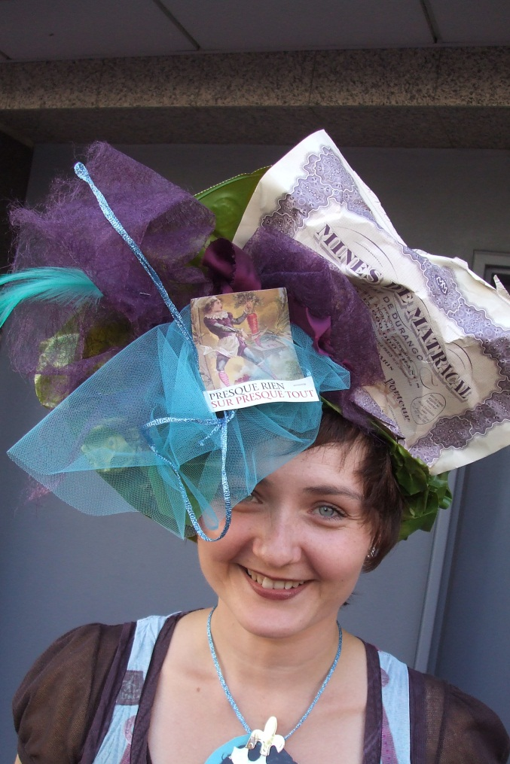
L’espace Guinguette (suite)
Véro des chapeaux
Dedans, dehors, j’amène mon décor ! Enfouis dans des sacs accrochés à mon charriot , des matériaux multicolores, récupérés ça et là, attendent sagement leur heure de gloire! Dans la joie et la bonne humeur, j’extirpe mes trésors, pour confectionner sur la tête d’une dame coquette, en une dizaine de minutes et en quelques coups d'agrafeuse , un chapeau unique et flatteur, pendant qu’un mange-disque d’époque diffuse des 45 tours à succès. Sous le regard complice et admiratif du public, l'heureuse élue découvrira avec étonnement son couvre-chef et repartira la tête haute suscitant surprises et compliments!!!

Slide 7
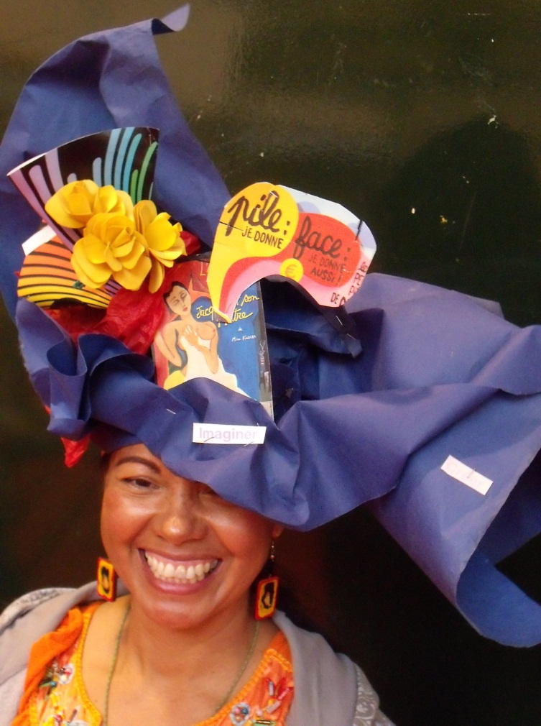
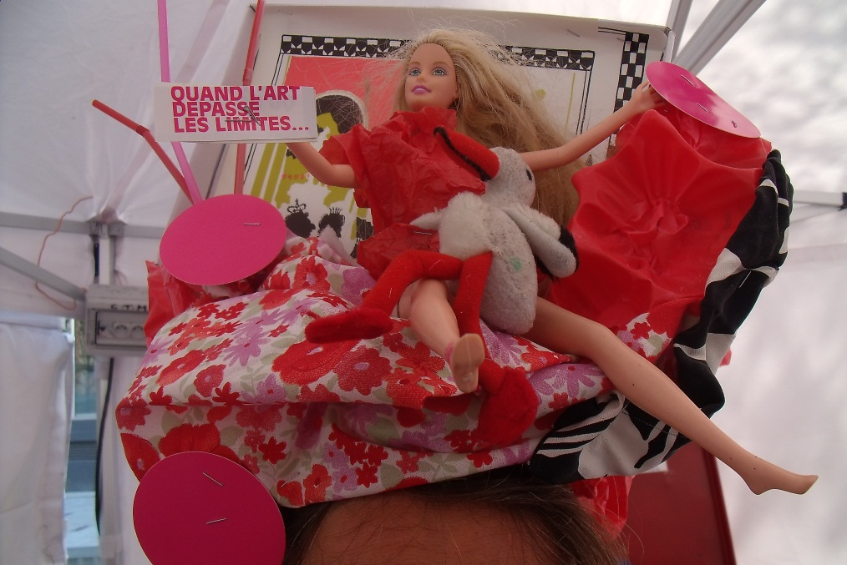
L’espace Guinguette (suite)
Véro des chapeaux (suite)
http://www.arts-de-vero.com/html/chapeau_mov.html

Slide 8
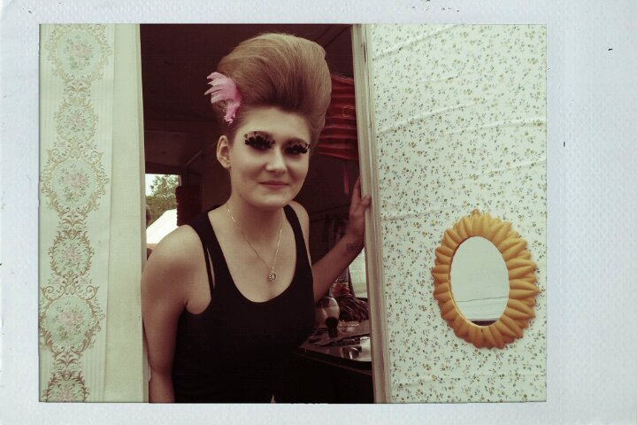
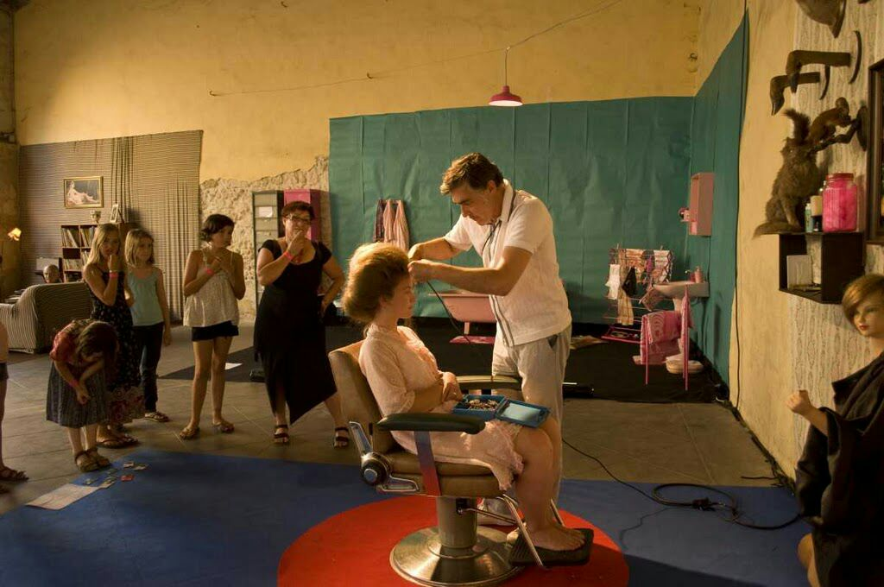
L’espace Guinguette (suite)
Le capillartiste
Vincent Portal, capillartiste coiffera le public dans un style année 30 : postiches pour ces messieurs, chignons à plumes et à bouclettes pour ces dames!

Slide 9
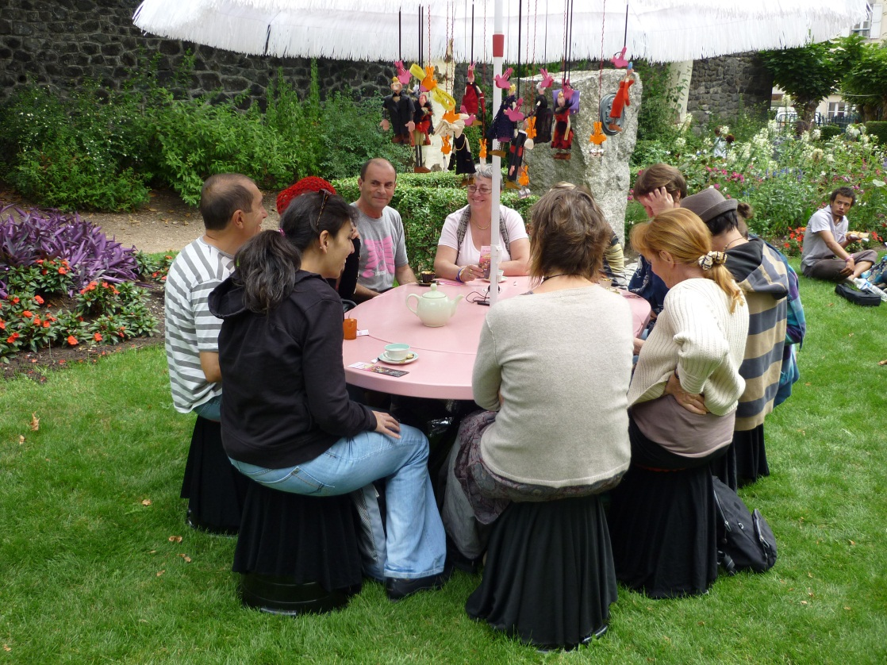
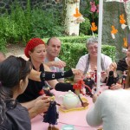
L’espace Guinguette (suite)
A table!
Un polar marionnettiste
http://www.youtube.com/watch?v=nrspd-tTLXk

Slide 10
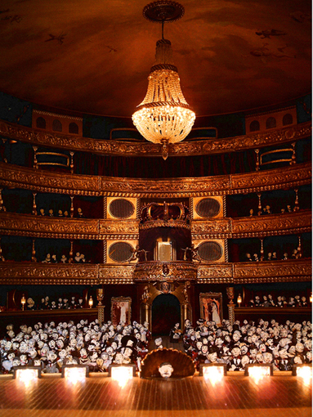
L’espace Guinguette (suite)
Le Grand théâtre mécanique Denino
http://www.dailymotion.com/video/x483qq_le-grand-theatre-mecanique-des-atel_creation

Slide 11
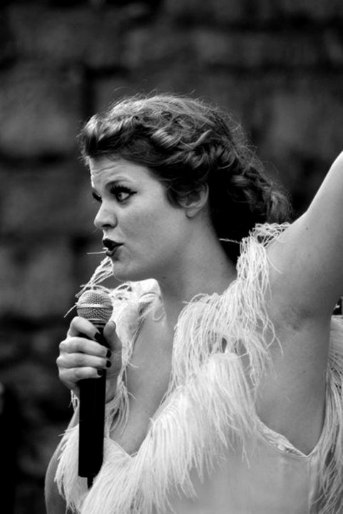
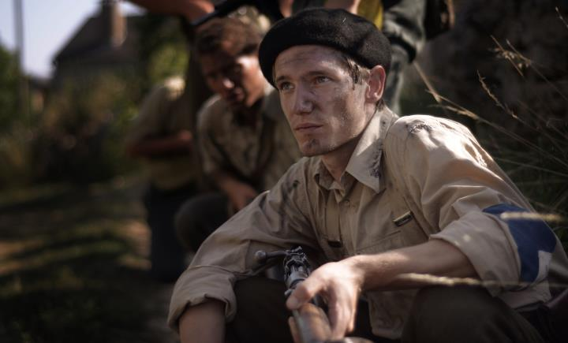
L’espace Guinguette (suite)
« Murmure moi un poème »
Mise en scène : Cie Moebius (Jonathan Moussalli, Thomas Bédécarrats et Marie Vires

Slide 12
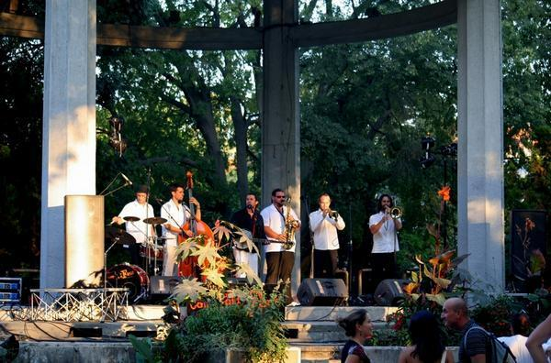
L’espace Guinguette (suite)
Le Comptoir des fous
Formation de Swing'n'roll qui mêle avec talent et originalité les sonorités New Orleans et rythm'n'blues à la chanson française.
http://www.myspace.com/lecomptoirdesfous

Slide 13
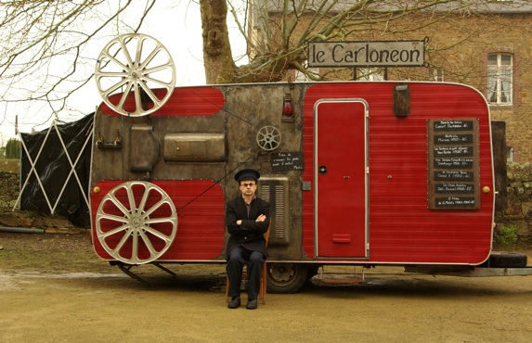
L’espace Guinguette (suite)
Le Carlonéon
Le Carlonéon renoue avec le cinéma forain des années trente. Mademoiselle Jeanne vous accueille dans cet entresort et vous installe dans la caravane pouvant accueillir 15 personnes.
Le carlonéoniste, bandonéoniste et bruiteur, met en place un univers musical électrOnirique au service de films surréalistes ou étranges. Dans l'intimité de ce cinéma miniature, l'image est grande et belle. L'esprit contemporain d'un Chien Andalou côtoie la magie de Méliès et le burlesque d'un film classé X des années folles. Le Carlonéon sillonne les routes à la rencontre des amateurs d'étonnement.

Slide 14
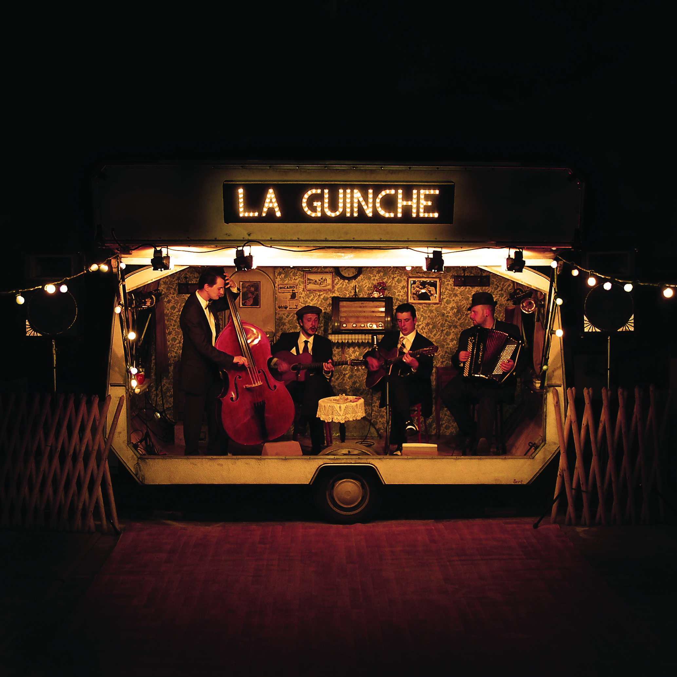
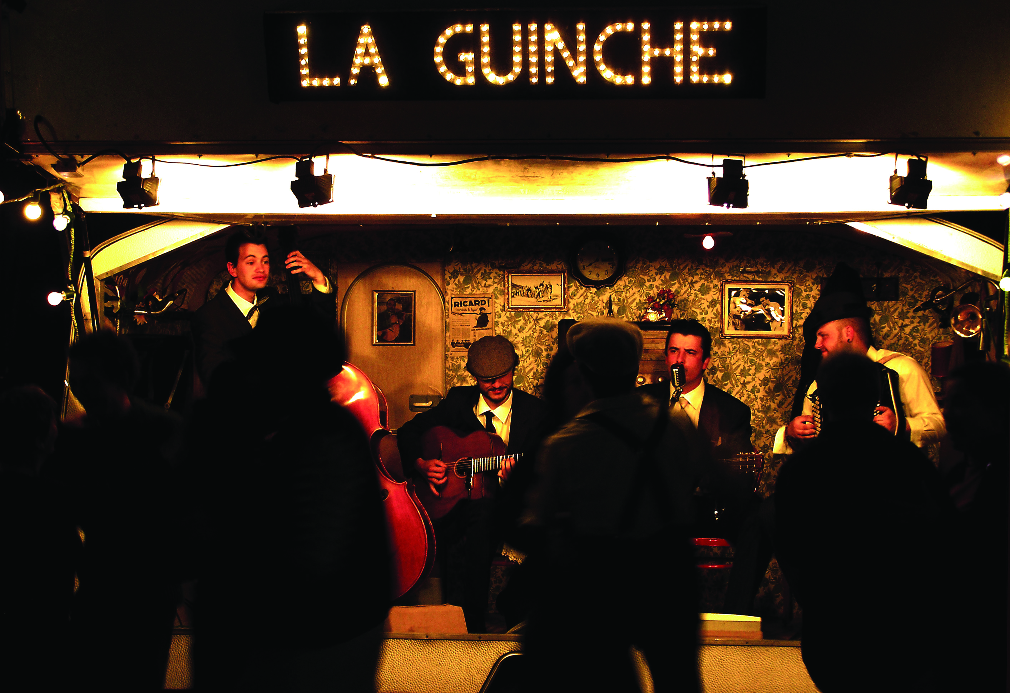
Espace chapiteau - Le bal De 21h30 à 23h30
La Guinche : http://www.laguinche.com/index.php/videos/reportage-pour-le-20h-de-tf1

Slide 15
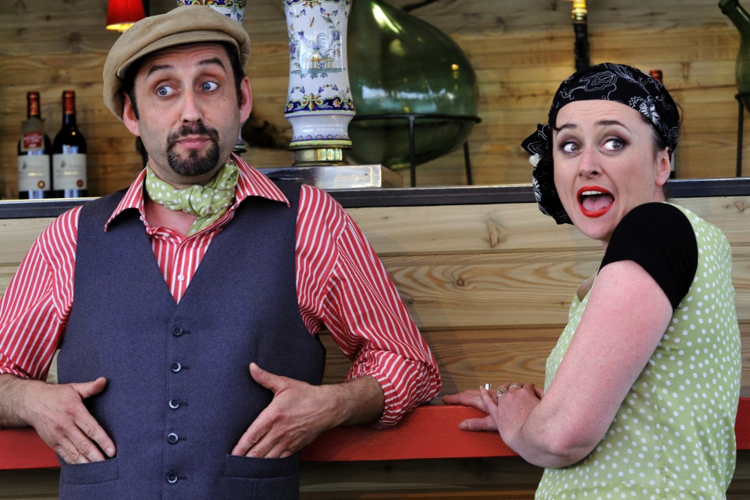
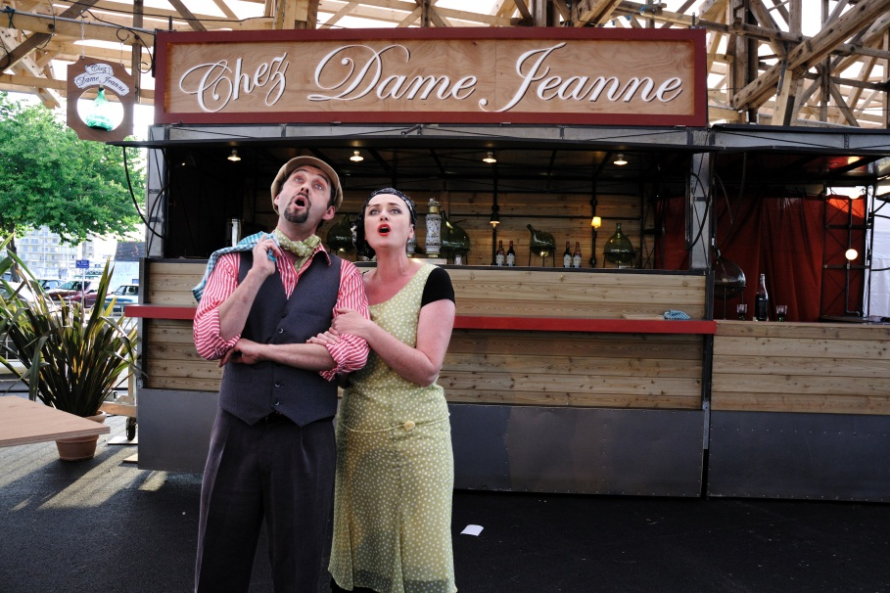
Espace chapiteau Chez dame Jeanne
Chez dame Jeanne:
http://www.myspace.com/chezdamejeanne

Slide 16
Espace chapiteau – Le bar/traiteur La Pratique
Le Menu (sur réservation uniquement)
16€ ttc
Potage Conti
Bœuf mode ou blanquette de poisson (à définir en amont)
Fondant au chocolat et coulis d’orange au Grand Marnier

Slide 17
23h40 : Le fire wire (Jade Kinder Martin)
RDV au miroir d’eau
Arrivée au château sur le décompte de minuit
Distribution d’une coupe de champagne

Slide 18
0h15 – « Coup de théâtre » ID Scènes
Show spectaculaire son et lumières sur la façade du château

Slide 19
0h30 – DJ Alex terror
Un dj remasterise des standards musicaux et vidéos des années 30.
Set néo rétro

